Slide 1
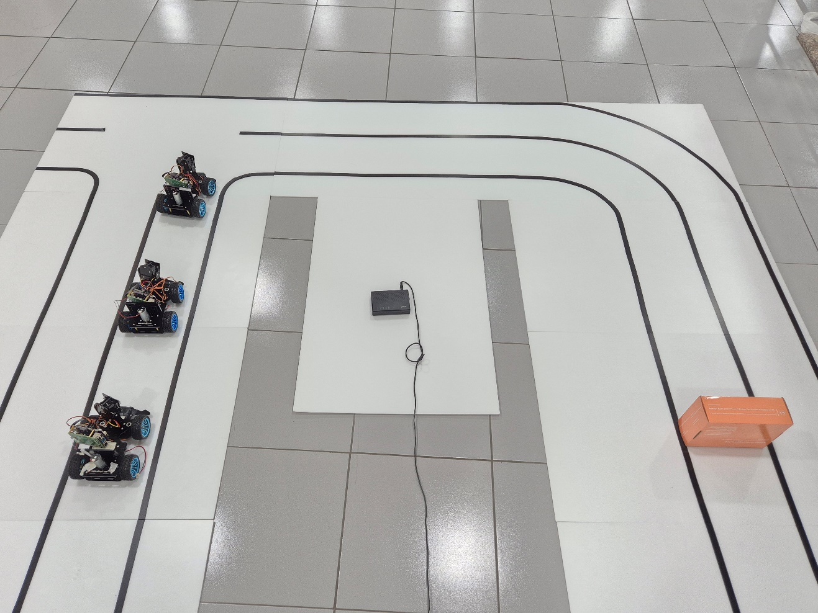
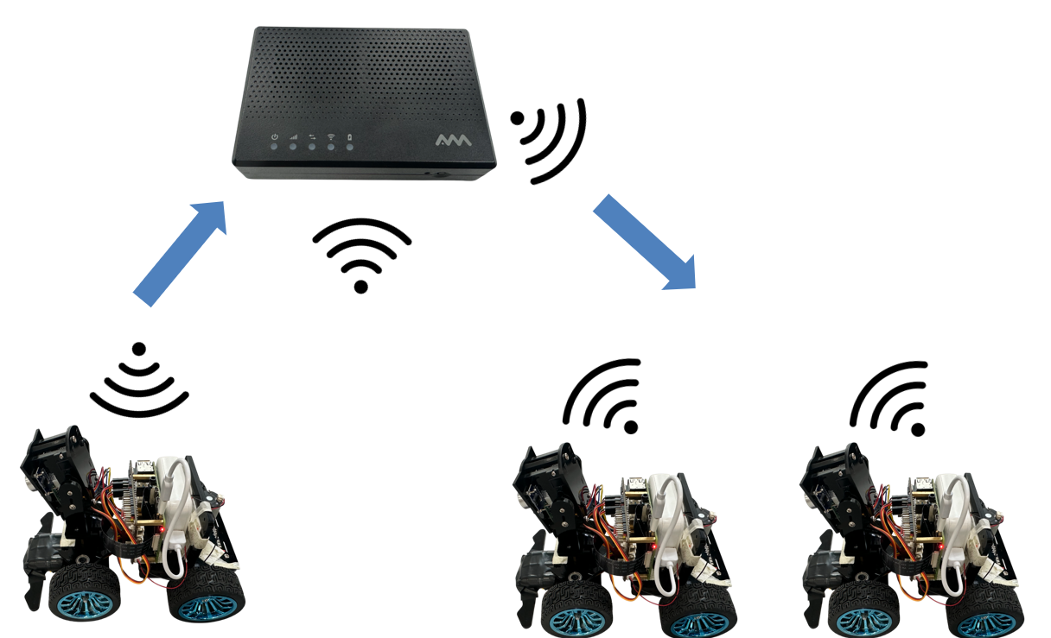
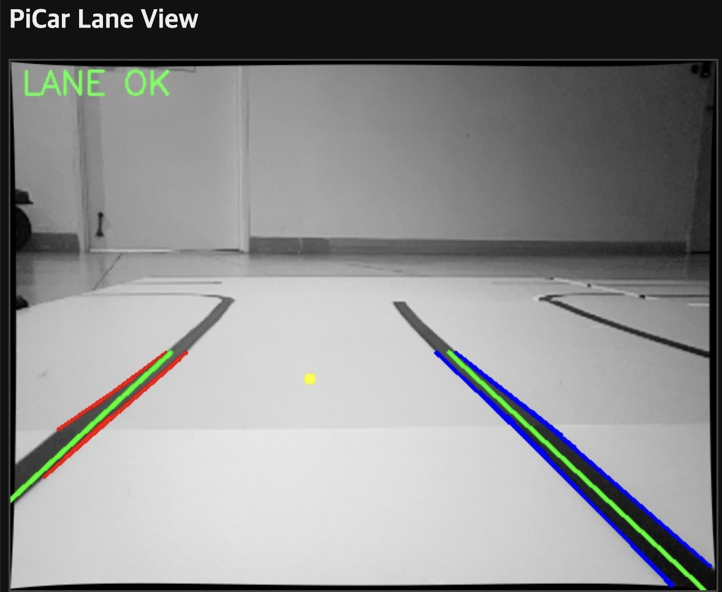
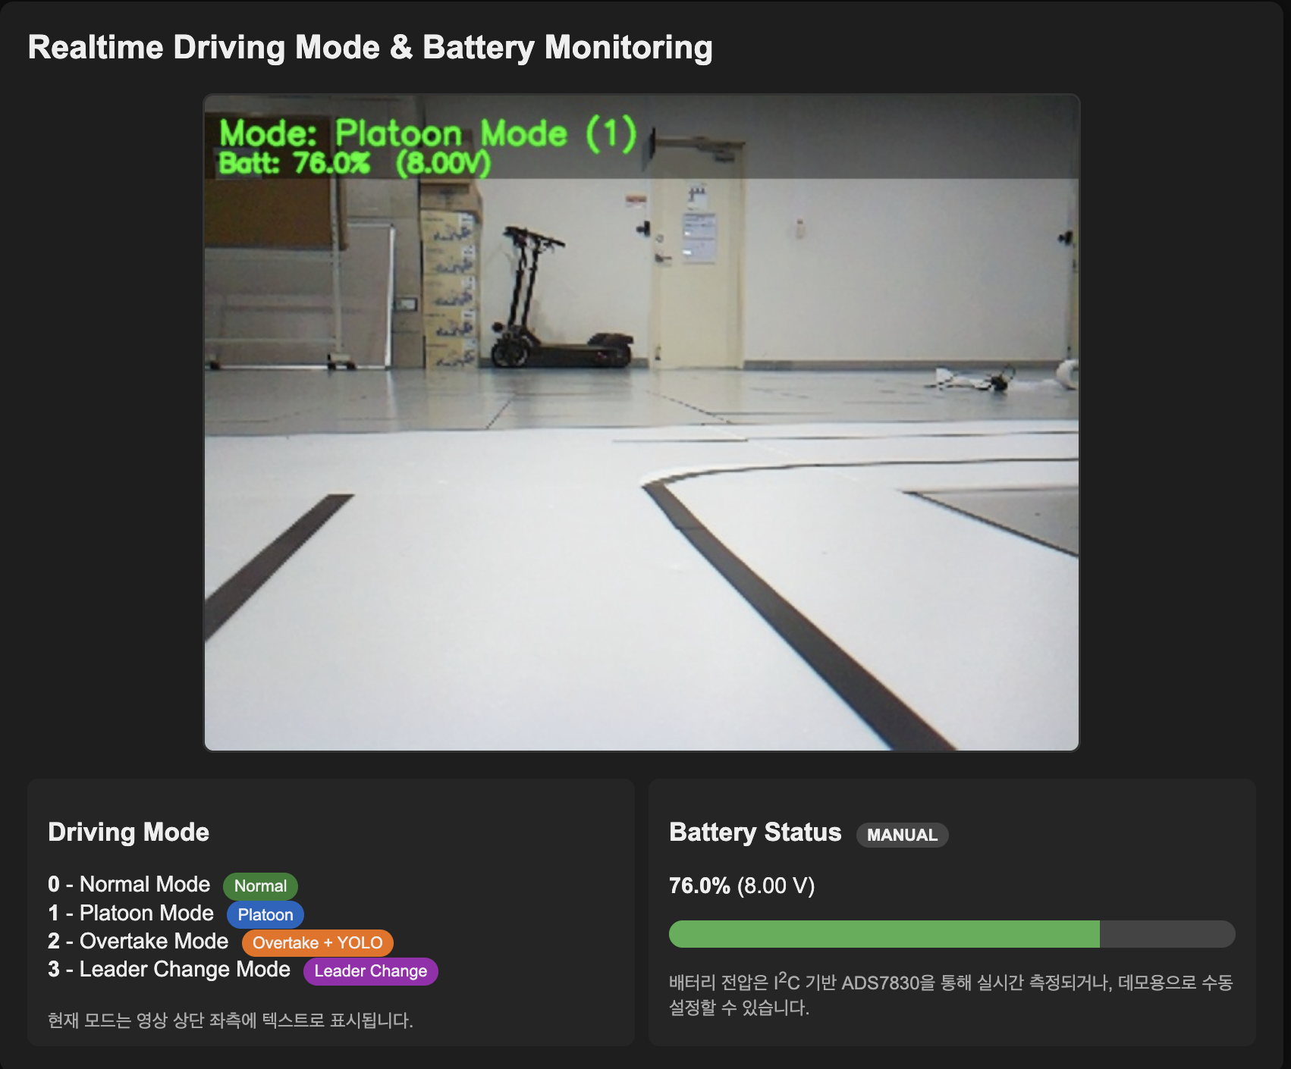
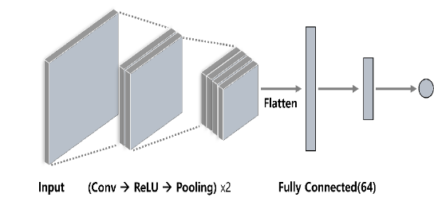
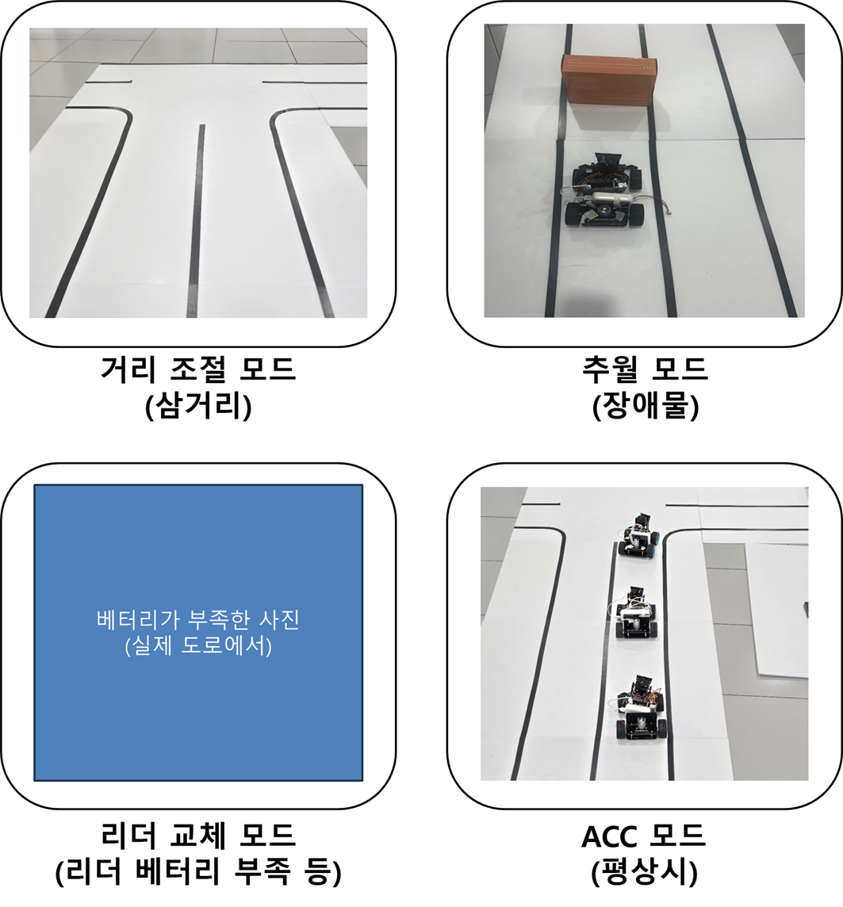
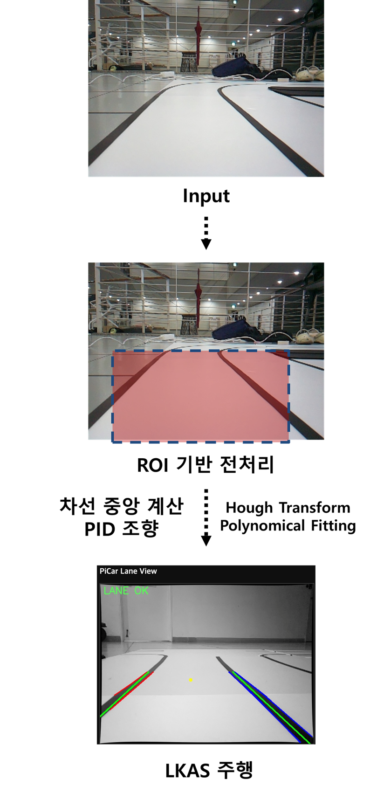
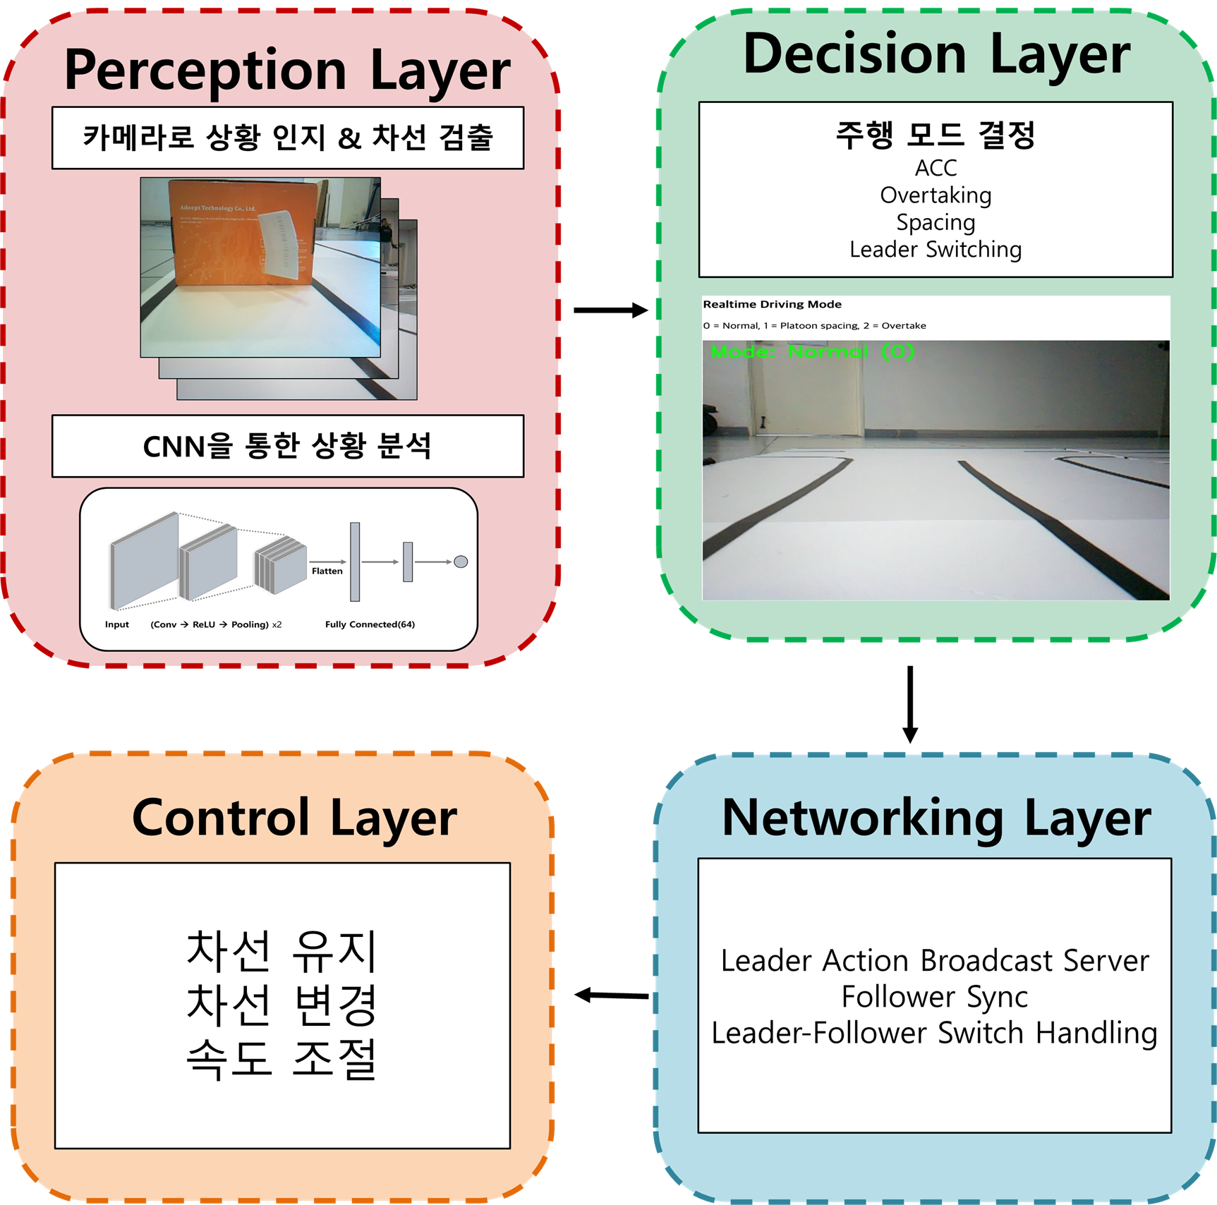
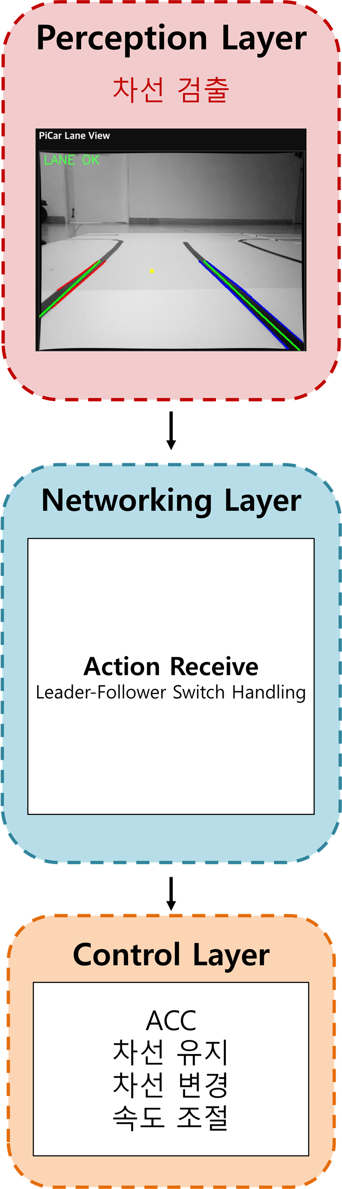
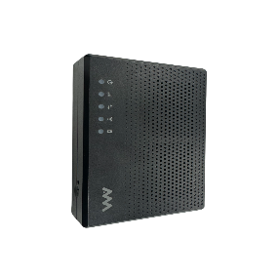
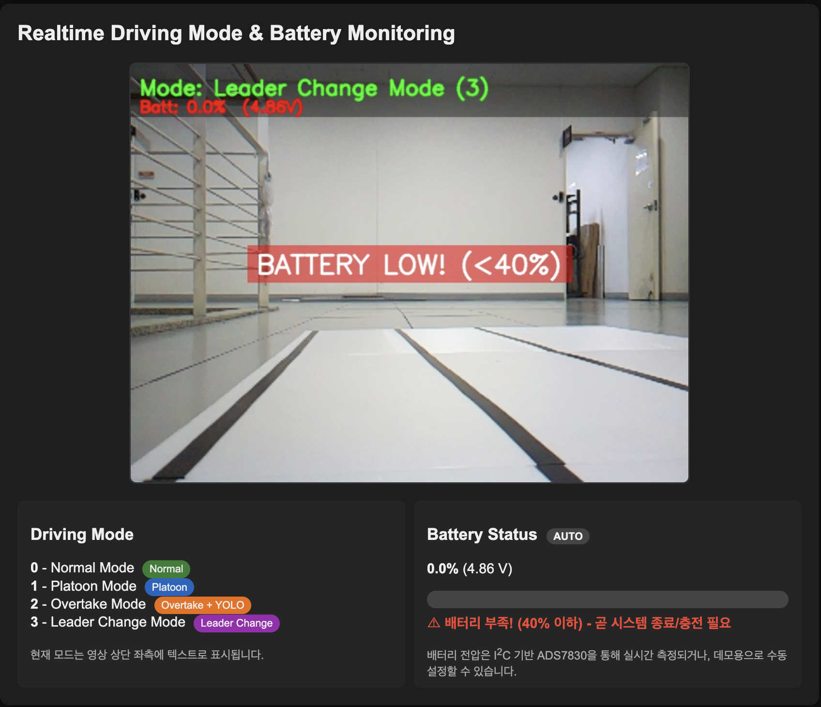
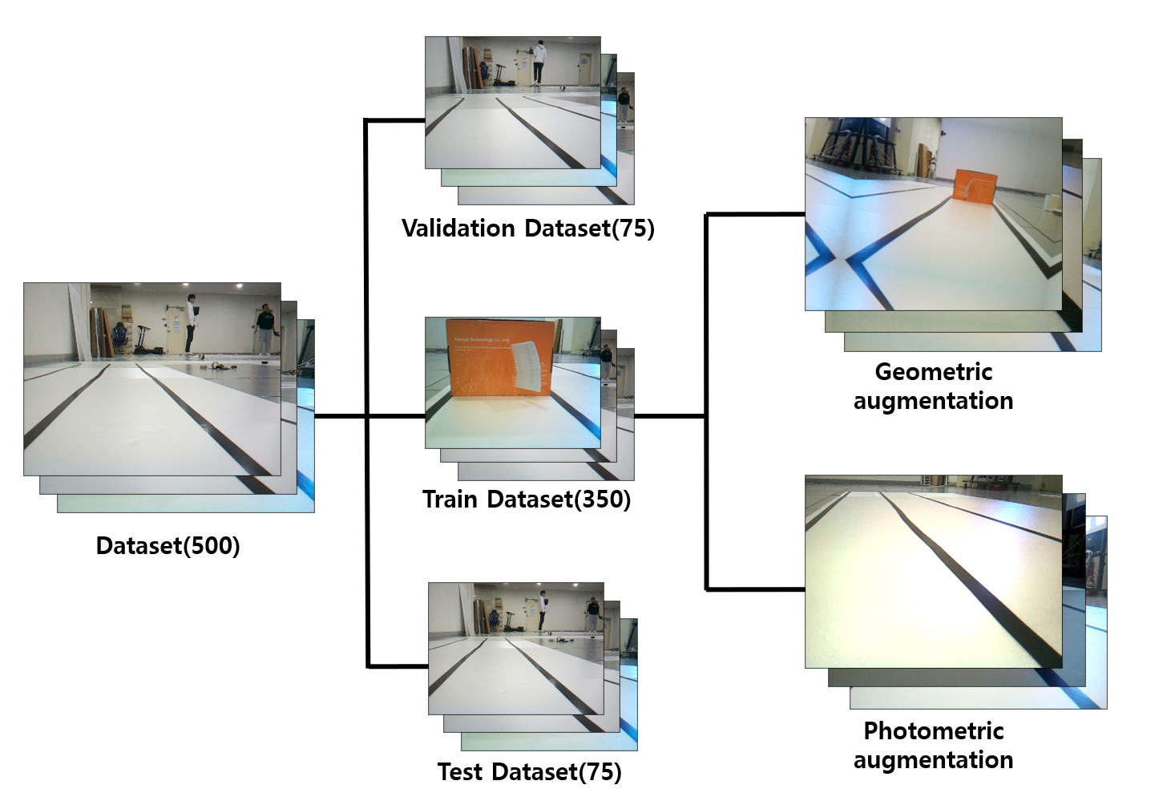
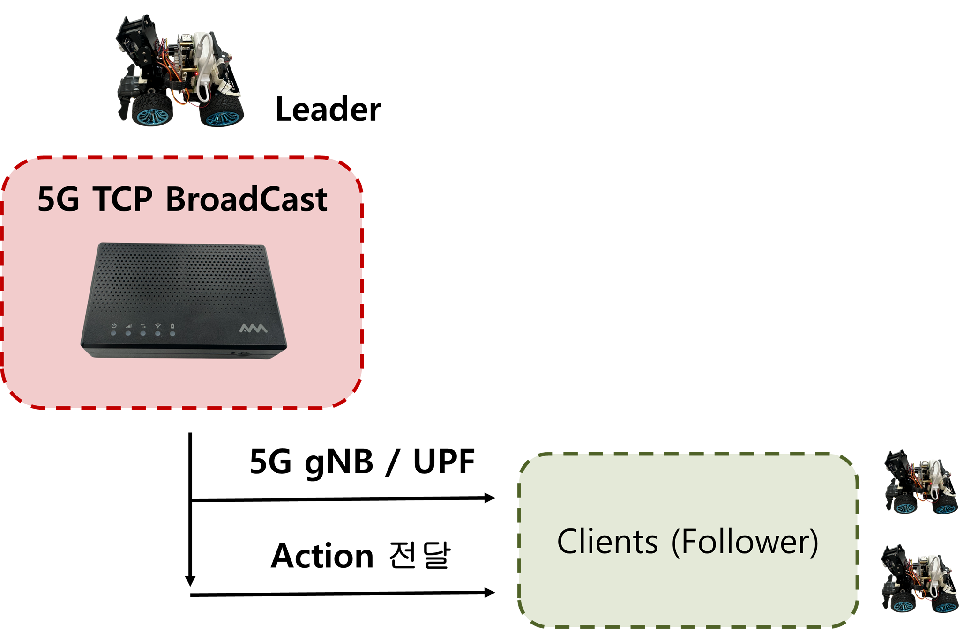
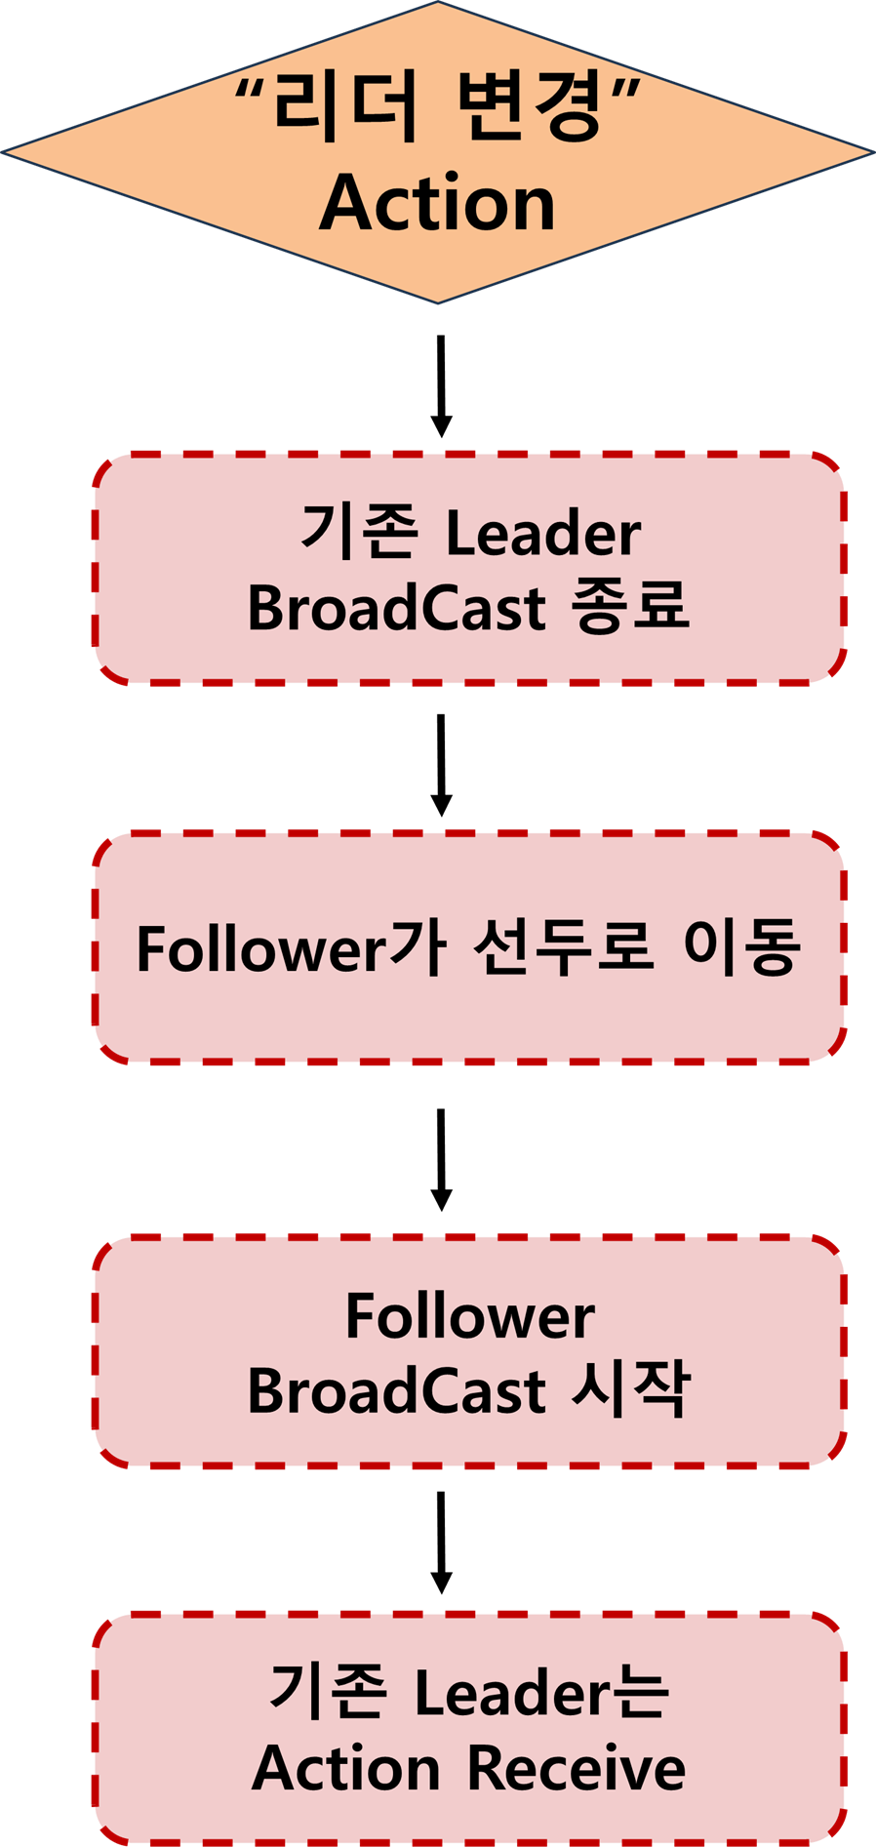
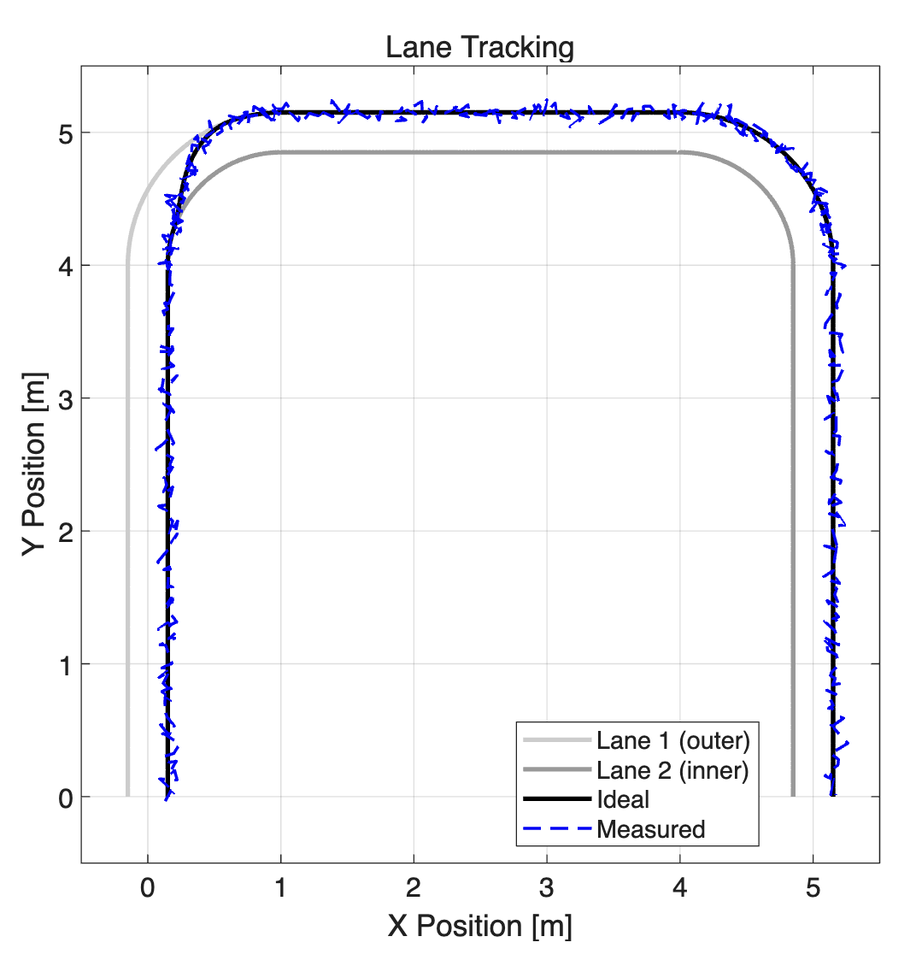
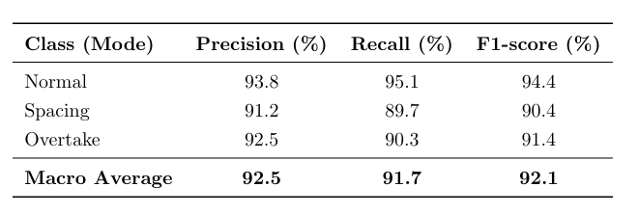



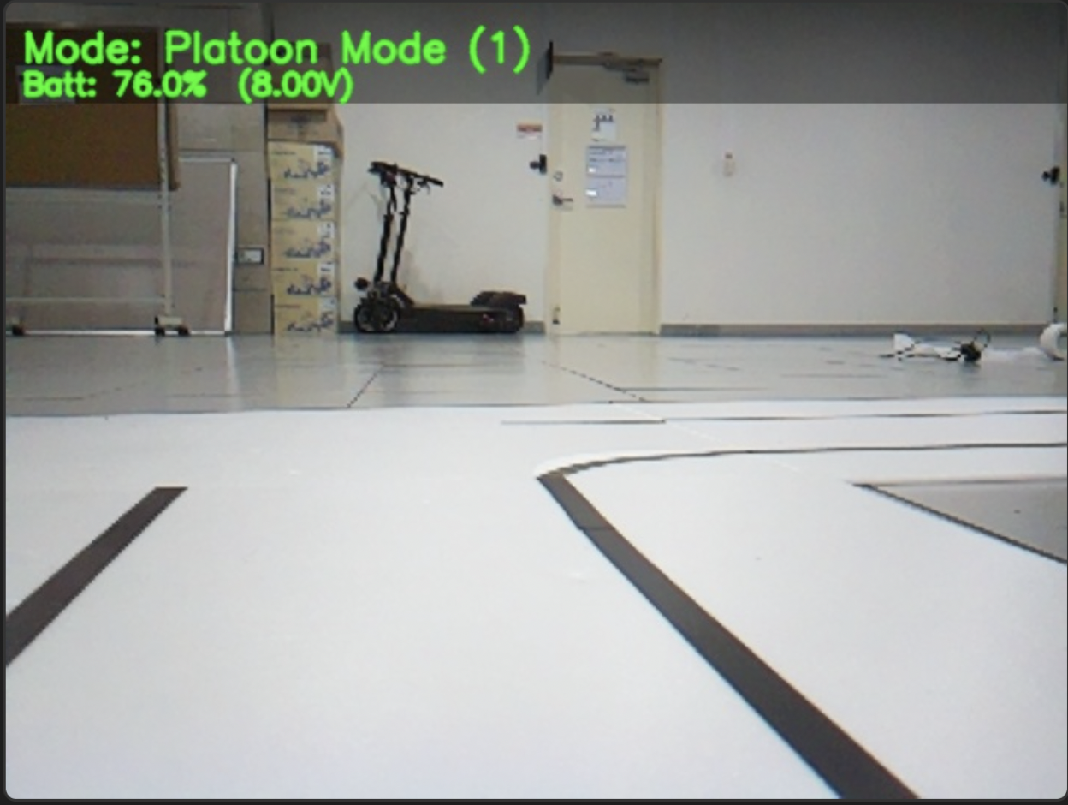
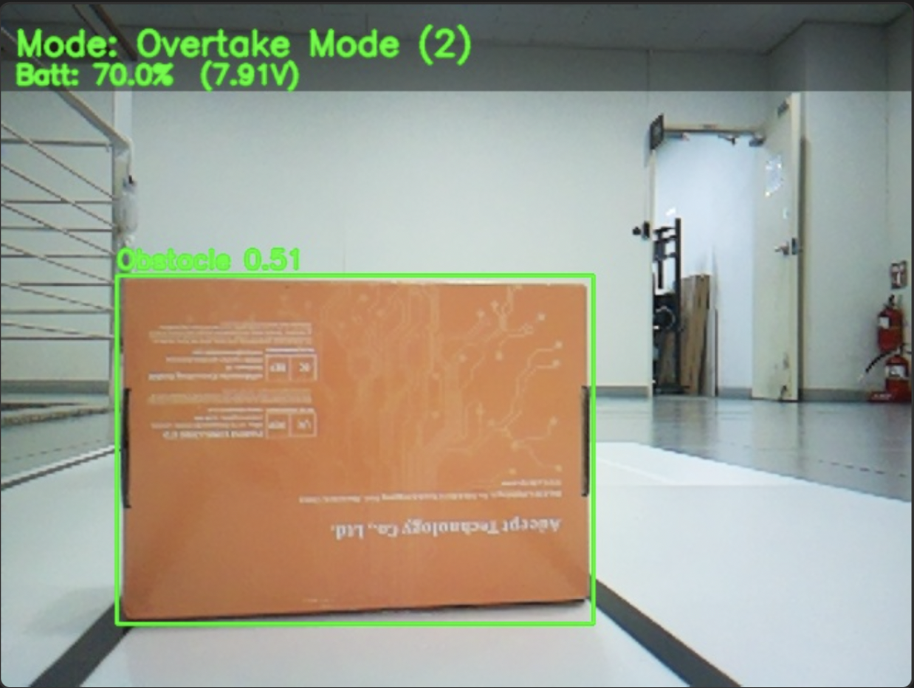
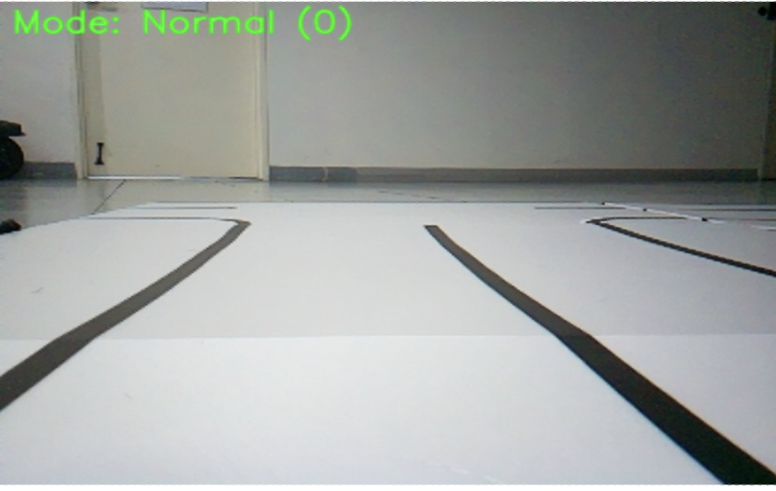


2025 전자공학 창의설계 경진대회
딥러닝 기반 상황인지 Platooning 보조 시스템
참가 팀 소속: 국민대학교 창의공과대학 전자공학부 (담당교수: ███)
참가 팀 이름: EEgo (███, 오승현, ███)
1. System Overview
1-1. Components of a system
1-2. Real-time Cooperative Platooning Control
1-3. Structure
플래투닝
CNN 의사 결정
with CNN-based Driving Situation Recognition & 5G V2V Networking
Leader
CNN 기반 도로 상황 분류
플래투닝 Action 전송
Follower
명령 기반 주행제어 수행
기술적 특징
Leader
V2V 통신으로 도로 상황 공유 -> 다차원 의사 결정 가능
교통 흐름 개선, 연료 절감, 인건비 절약
If-else문보다
다양한 주행 분류 가능
ACC, 추월, 간격 유지, 리더 교체 등 Action Decision
카메라로 주행 상황 분석
CNN Model로 실시간 분류하여 Platooning Mode 결정
Mode: Cruise / ACC / Spacing / Overtaking / Leader Switching
5G 특화망 기반 저지연 V2V Platooning 통신 구현
5G Private Network
Follower
Obstacle
2. Design
2-1. Flow Chart
2-2. Situation Recognition
2-3. Lane Tracking
Leader
Follower
5G 특화망
TCP 통신
2-4. CNN-Based Situation Classification
2-5. 5G V2V Networking Protocol
Dataset – overfit 방지 augmentation
500장의 dataset 구축
7:1.5:1.5의 비율로 train/validation/test를 분할
Photometric aug, Geometric aug을 적용하여 기존 대비 3배의 dataset을 구축
5G 특화망 저지연 V2V 통신
TCP
5G망에서 지연이 낮음
TCP ACK 기반 Error에 Robust
Private 5G에서 RLC Acknowledged Mode + HARQ로 RTT 10~20ms
Train
증강된 dataset은 2-Stage CNN((Conv→ReLU→Pooling)x2) 및 64차원 일반 주행, 차간 거리, 추월 모드의 세 가지 상황을 실시간으로 분류하며, 경량화된 구조를 통해 라즈베리파이 기반 차량에서도 안정적인 추론 속도를 확보MLP 분류기에 입력되어
3. Performance
4. Application
3-1. Lane Tracking Accuracy
3-2. Driving Mode
Classification Performance
Deep Learning–Based Cooperative Platooning System
Platooning 물류 차량
다중 로봇
협업 시스템
재난 현장
로봇 군집 이동
노약자 보조이동
시스템
이상적인 Lane Tracking 결과와 비교했을 때 실제 주행에서의 편차가 매우 작게 나타난다. 이는 실제 주행 시 오차가 거의 발생하지 않음을 의미한다.
표는 CNN 기반 Driving Mode Classification의 성능을 나타낸다. Normal 모드에서 가장 높은 정확도를 보였으며, Spacing과 Overtake 모드 역시 전반적으로 안정적인 분류 결과를 보였다. 이는 모델이 다양한 주행 상황을 균형 있게 인식함을 확인할 수 있다.
Demo Video QR Code

